Slide 1
TRƯỜNG TIỂU HỌC VĨNH HÒA A
MÔN ÂM NHẠC
LỚP 2
GIÁO VIÊN: TRẦN THỊ THÚY DIỄM
NĂM HỌC: 2021 - 2022

Slide 2
Khởi động

Slide 3
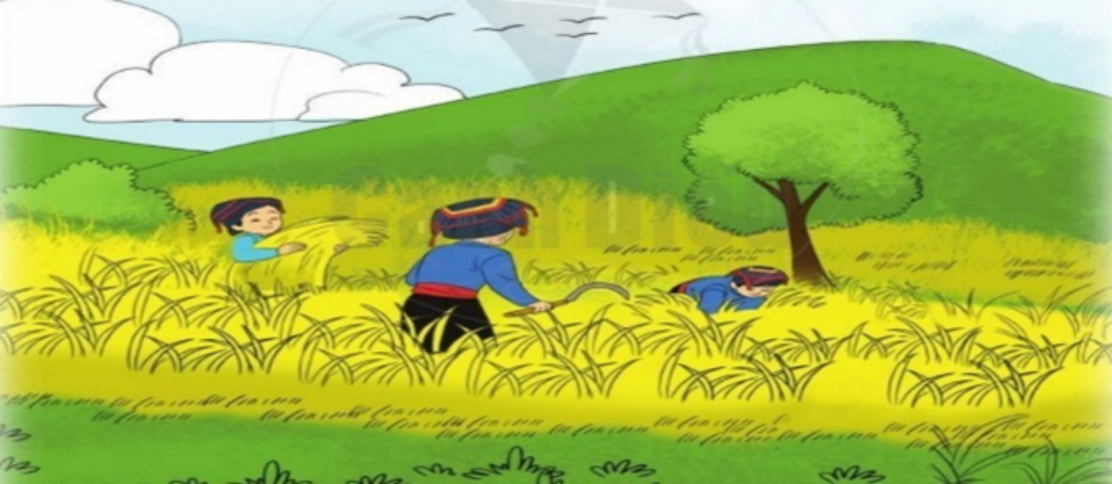
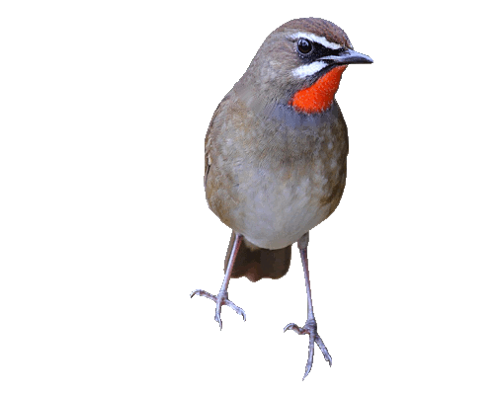
TIẾT 1
HÁT: NGÀY MÙA VUI
VẬN DỤNG SÁNG TẠO:
VỖ TAY THEO CẶP ĐỆM CHO BÀI HÁT “NGÀY MÙA VUI”

Slide 4
Âm nhạc
HOẠT ĐỘNG KHÁM PHÁ - LUYỆN TẬP
HOẠT ĐỘNG 1
HÁT: NGÀY MÙA VUI
Dân ca: Thái
Lời mới: Hoàng Lân

Slide 5
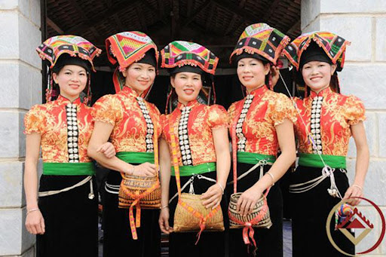
Dân ca là một thể loại hát truyền miệng của đồng bào các dân tộc, mỗi dân tộc lại có những thể loại hát dân ca khác nhau, mang đậm nét văn hoá của dân tộc đó. Dân ca Thái cũng vậy, được bắt nguồn từ cuộc sống lao động, sản xuất và sinh hoạt văn hóa hàng ngày của người dân tộc Thái mà tạo nên những giai điệu, lời ca gần gũi với con người.

Slide 6
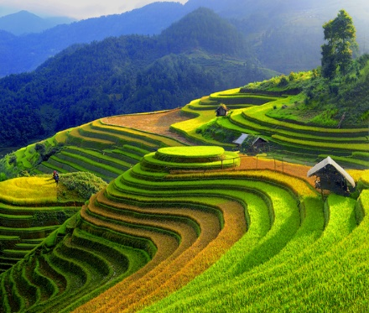
Hình ảnh ruộng bậc thang

Slide 7
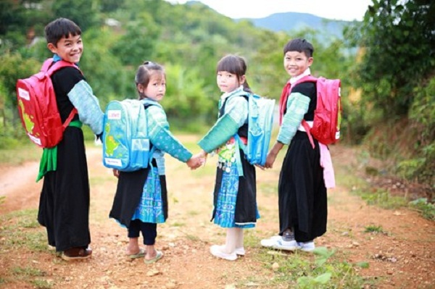
Hình ảnh các bạn học sinh vùng cao đến trường đi học

Slide 8
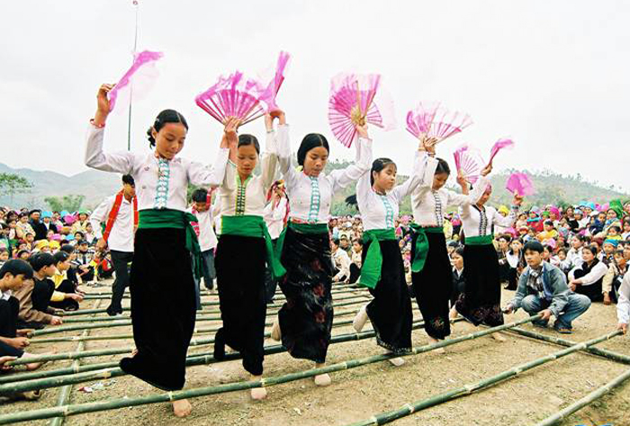
Hình ảnh đồng bào dân tộc Thái
đang tham gia lễ hội với trò chơi múa sạp

Slide 9
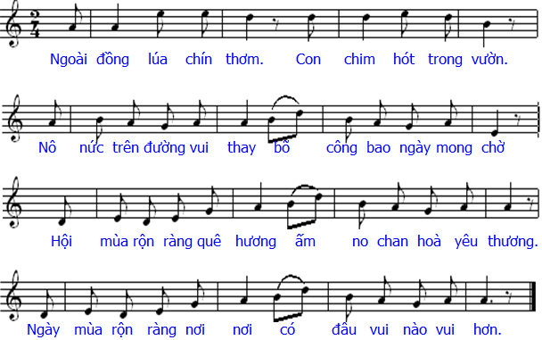
Hát mẫu

Slide 10
Tập đọc lời ca
1. Ngoài đồng lúa chín thơm. Con chim hót trong vườn
2. Nô nức trên đường vui thay bõ công bao ngày
mong chờ
3. Hội mùa rộn ràng quê hương ấm no chan hoà
yêu thương
4. Ngày mùa rộn ràng nơi nơi có đâu vui nào vui hơn

Slide 11
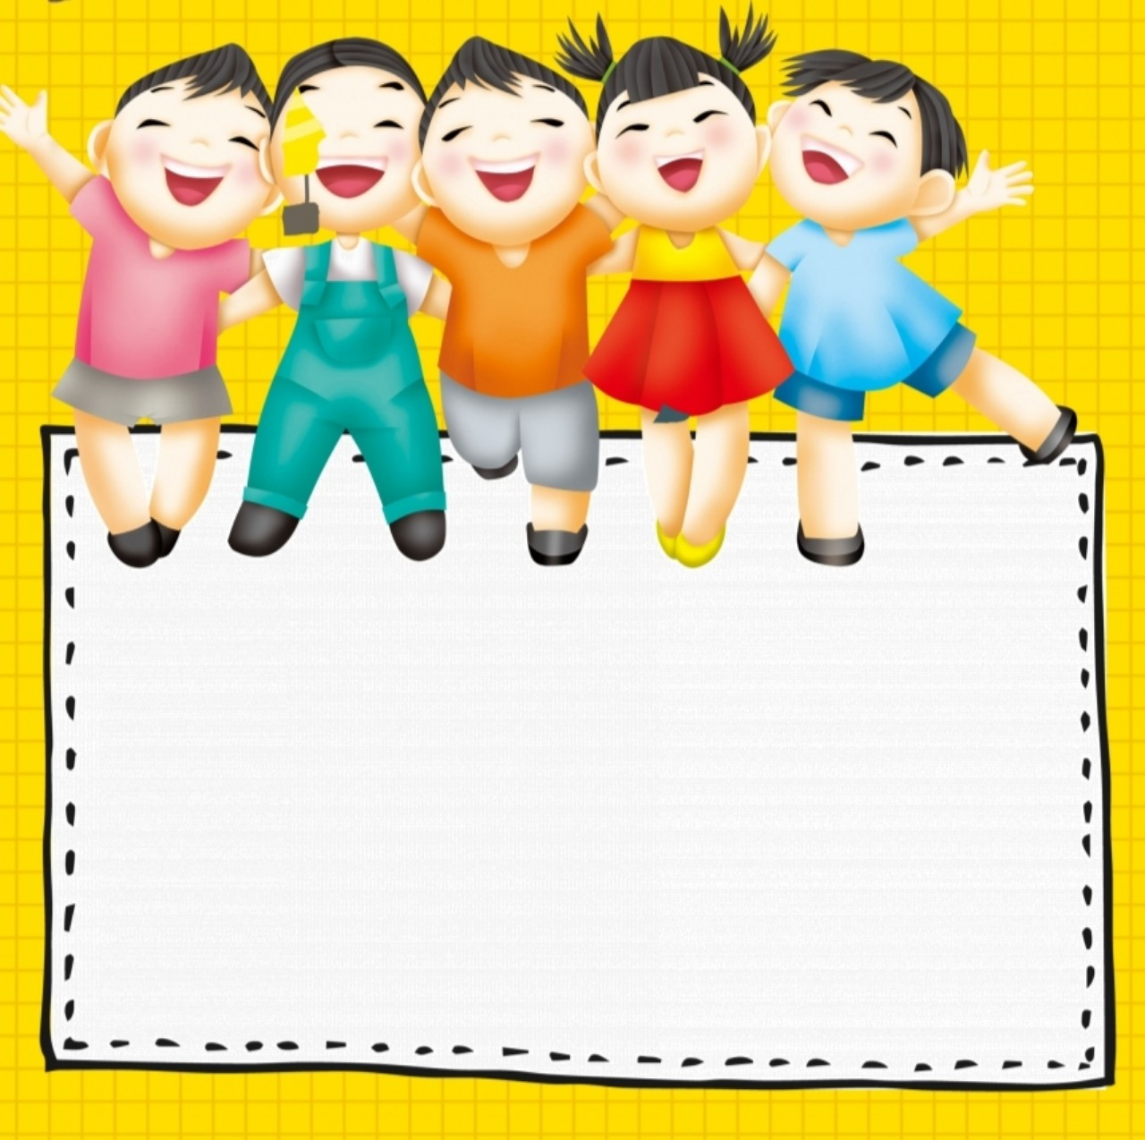
Câu 1
Ngoài đồng lúa chín thơm. Con chim hót trong vườn

Slide 12
Câu 2
Nô nức trên đường vui thay bõ công bao ngày mong chờ

Slide 13
Nối câu 1 và 2
Ngoài đồng lúa chín thơm. Con chim hót trong vườn
Nô nức trên đường vui thay bõ công bao ngày mong chờ

Slide 14
Câu 3
Hội mùa rộn ràng quê hương ấm no chan hoà yêu thương

Slide 15
Câu 4
Ngày mùa rộn ràng nơi nơi có đâu vui nào vui hơn.

Slide 16
Nối câu 3 và 4
Hội mùa rộn ràng quê hương ấm no chan hoà yêu thương
Ngày mùa rộn ràng nơi nơi có đâu vui nào vui hơn.

Slide 17
Nối cả bài

Slide 18
Hát kết hợp gõ đệm theo nhịp
Ngoài đồng lúa chín thơm. Con chim hót trong vườn.
X X X X
Nô nức trên đường vui thay bõ công bao ngày mong chờ
X X X X
Hội mùa rộn ràng quê hương ấm no chan hoà yêu thương.
X X X X
Ngày mùa rộn ràng nơi nơi có đâu vui nào vui hơn.
X X X X
Lưu ý: Chỗ nào cô đánh dấu X thì các em sẽ vỗ tay
(gõ đệm) vào chỗ đó nhé!

Slide 19
Âm nhạc
HOẠT ĐỘNG 2
VẬN DỤNG SÁNG TẠO
VỖ TAY THEO CẶP
ĐỆM CHO BÀI HÁT “NGÀY MÙA VUI”

Slide 20
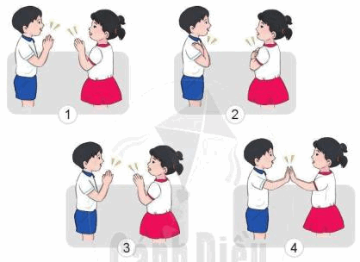
* Tranh 1: thực hiện vỗ hai tay của mình vào với nhau.
* Tranh 2: thực hiện úp chéo tay lên ngực của mình.
* Tranh 3: thực hiện vỗ hai tay của mình vào với nhau. * Tranh 4: thực hiện vỗ 2 bàn tay vào bạn đối diện.

Slide 21
Thực hành luyện tập
Ngoài đồng lúa chín thơm. Con chim hót trong vườn.
Nô nức trên đường vui thay bõ công bao ngày mong chờ
Hội mùa rộn ràng quê hương ấm no chan hoà yêu thương.
Ngày mùa rộn ràng nơi nơi có đâu vui nào vui hơn.

Slide 22
Hoạt động ứng dụng
NỘI DUNG BÀI HÁT NÓI LÊN ĐIỀU GÌ?
Bài hát nói lên niềm vui khi lúa chín được mùa bà con thu hoạch lúa đông vui, tấp nập, nhộn nhịp cả thôn bản như là ngày hội.
NHỮNG NỘI DUNG TRONG TIẾT HỌC
HÁT : NGÀY MÙA VUI
VỖ TAY THEO CẶP
ĐỆM CHO BÀI HÁT “NGÀY MÙA VUI”

Slide 23
Cảm ơn các em học sinh đã tham gia tiết học, các em học thuộc bài hát, hát đúng giai điệu, lời ca và tập vài động tác minh họa để hát cho Ba mẹ nghe nhé!
Chúc các em chăm ngoan, học giỏi
Năm học 2021 - 2022

